Slide 1
المرحلة 1
6
2
5
مراجعة (4)
مراجعة (3)
مراجعة (2)
مراجعة (1)

Slide 2

برمجة الأسبوع الخامس
(ة)خاص بالأستاذ
الحصة 2
الحصة 1
الدرس 1
مراجعة 2
مراجعة 1
مراجعة 1
الحصة 4
الحصة 3
مراجعة 4
مراجعة 3

Slide 3
(ة)خاص بالأستاذ
مراحل الدرس
1
افتتاح الدرس
1
5
1
2
مراجعة 1
10
1
3
مراجعة 2
10
1
4
مراجعة 3 و 4
1
10
1
5
مراجعة 5 و 6
15
1
6
اختتام الدرس
5

Slide 4
(ة)خاص بالأستاذ
عند نهاية الحصة
على الأقل 80% من المتعلمين سيكونون قادرين على:
•تفكيك أعداد باستعمال قوى العدد 10؛
•تفكيك أعداد إلى عوامل أولية و تحديد PPCM و PGCD باستعمال مخطط Venn ؛
•حساب مجموع عددين كسريين؛
• حساب جداء عددين كسريين مع الاختزال؛
•حساب خارج قسمة عددين كسريين مع الاختزال؛
•حساب مجموع وجداء وخارج قسمة أعداد كسرية في وضعيات مركبة؛

Slide 5

(ة)خاص بالأستاذ
افتتاح الدرس
1
الحساب الذهني
1

Slide 6



أنشطة المراجعة
1
3
افتتاح الحصة
اختتام الحصة
2
مرحباً سنراجع ما تعلمناه خلال المرحلة الأولى مع مجد وندى
Version provisoire pour la formation des enseignants

Slide 7


أنشطة المراجعة
1
3
افتتاح الحصة
اختتام الحصة
2
سنبدأ الحساب الذهني. خذوا دفاتر البحث
Version provisoire pour la formation des enseignants

Slide 8

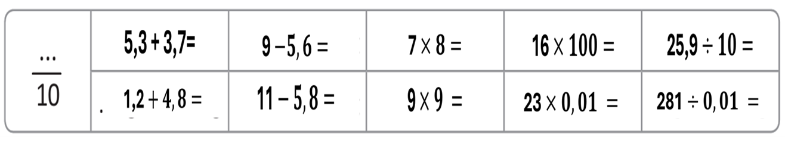
لديكم دقيقة واحدة لحساب هذه العمليات. دوّنوا النتيجة فقط في دفاتركم كما في المثال.

Slide 9
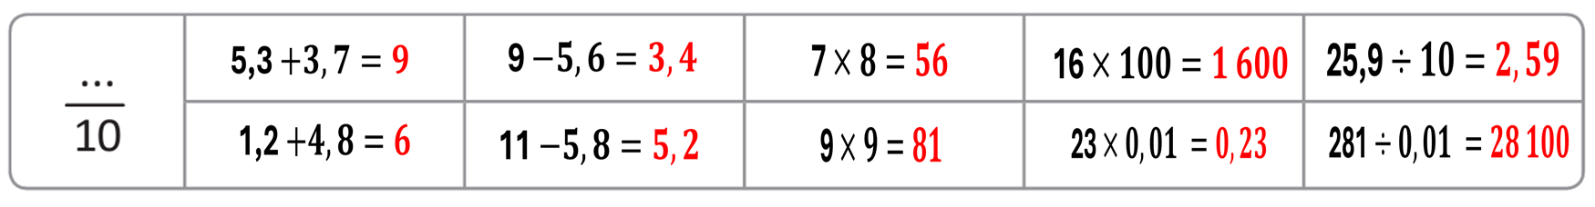
صححوا، لديكم دقيقة واحدة

Slide 10
(ة)خاص بالأستاذ
مراجعة 1
2
•تفكيك أعداد باستعمال قوى العدد 10:
رائز التحقق (احتساب نسبة التحكم)
نشاط التدرب
1

Slide 11
أنشطة المراجعة
1
3
افتتاح الحصة
اختتام الحصة
2
خذوا دفاتر البحث

Slide 12
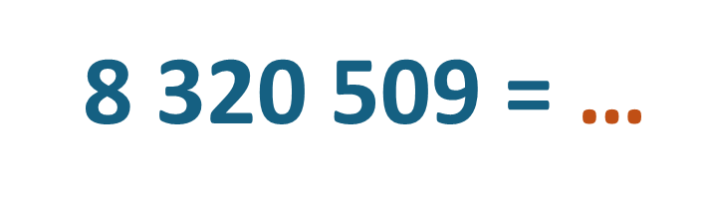
أنشطة المراجعة
1
3
افتتاح الحصة
اختتام الحصة
2
فككوا العدد التالي، باستعمال قوى العدد 10، لديكم دقيقتان
2

Slide 13


أنشطة المراجعة
1
3
افتتاح الحصة
اختتام الحصة
2
خذوا الألواح.

Slide 14
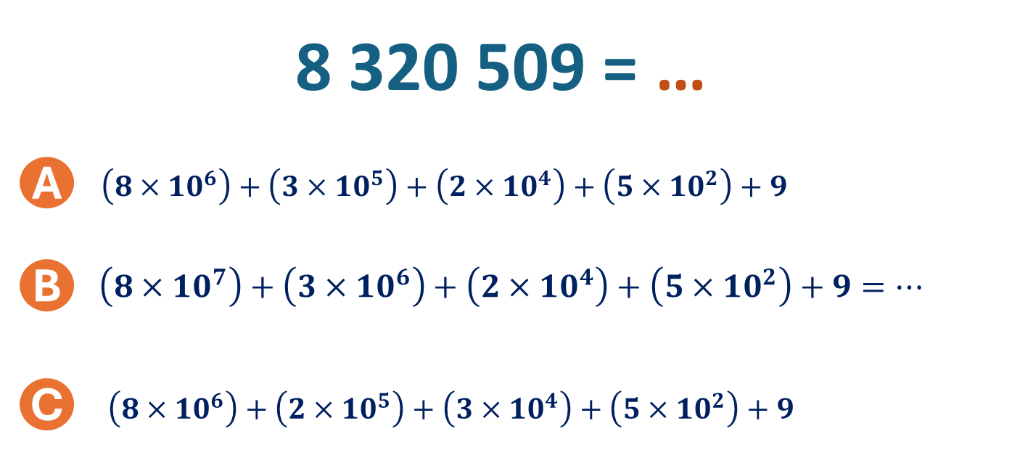
أنشطة المراجعة
1
3
افتتاح الحصة
اختتام الحصة
2
ما التفكيك المناسب للعدد ؟ اكتبوا الحرف المناسب للجواب الصحيح على الألواح.

Slide 15
أنشطة المراجعة
1
3
افتتاح الحصة
اختتام الحصة
2
ارفعوا الألواح.
يحسب الأستاذ نسبة التحكم

Slide 16

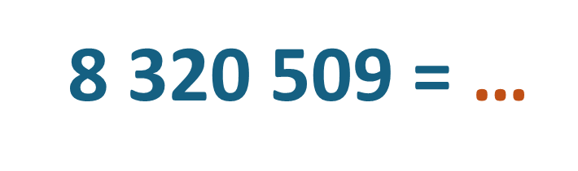
أنشطة المراجعة
1
3
افتتاح الحصة
اختتام الحصة
2
من يقوم للسبورة للتصحيح؟
يتم التصحيح بشكل تفاعلي يُذَكِّرُ فيه المتعلمون بخطوات التفكيك مع التركيز على المتعثرين منهم

Slide 17
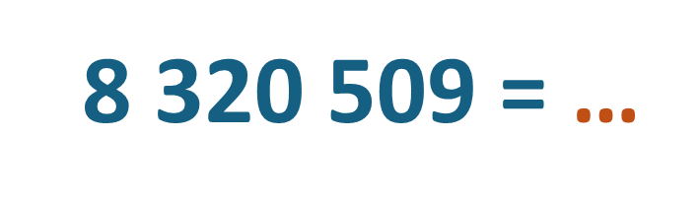
أنشطة المراجعة
1
3
افتتاح الحصة
اختتام الحصة
2
الجواب الصحيح هو A
يحتسب الأستاذ نسبة التحكم
A

Slide 18
(ة)خاص بالأستاذ
مراجعة 1
2
•تفكيك أعداد باستعمال قوى العدد 10:
رائز التحقق (احتساب نسبة التحكم)
نشاط التدرب
1

Slide 19
أنشطة المراجعة
1
3
افتتاح الحصة
اختتام الحصة
2
خذوا دفاتر البحث

Slide 20
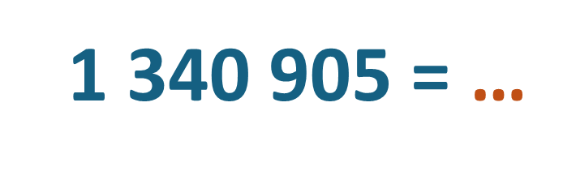
أنشطة المراجعة
1
3
افتتاح الحصة
اختتام الحصة
2
فككوا العدد التالي، باستعمال قوى العدد 10، لديكم دقيقتان
2

Slide 21
أنشطة المراجعة
1
3
افتتاح الحصة
اختتام الحصة
2
خذوا الألواح.

Slide 22
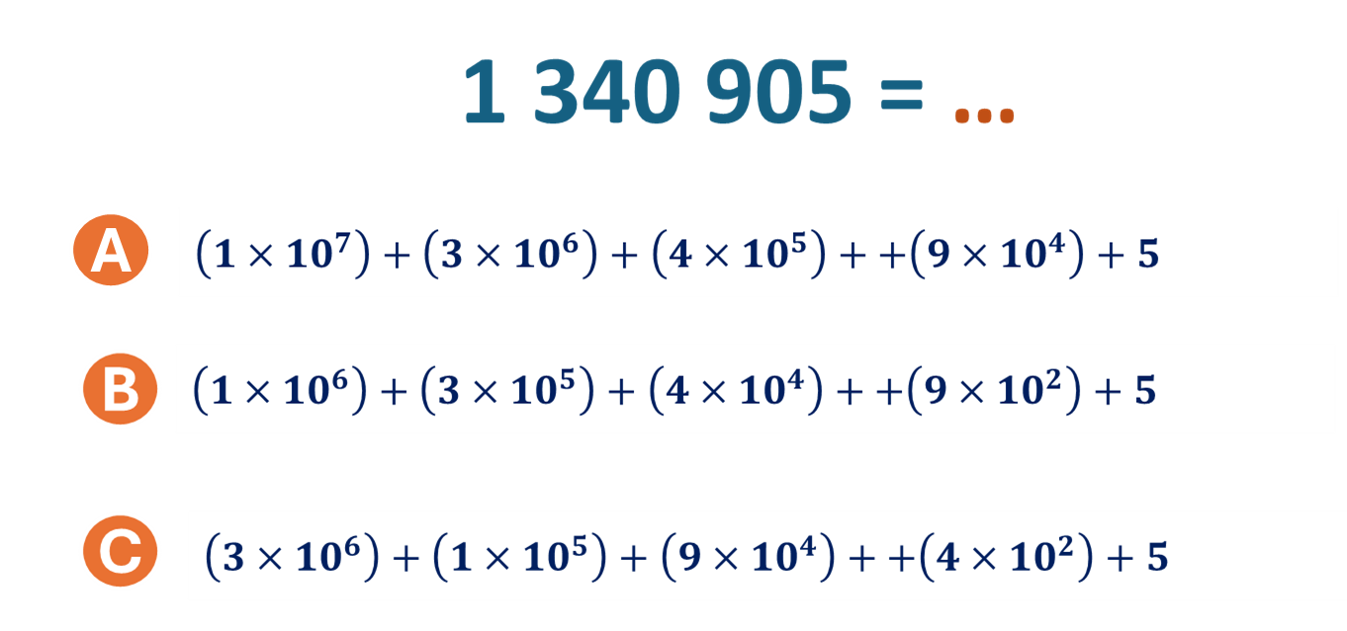
أنشطة المراجعة
1
3
افتتاح الحصة
اختتام الحصة
2
ما التفكيك المناسب للعدد ؟ اكتبوا الحرف المناسب للجواب الصحيح على الألواح.

Slide 23
أنشطة المراجعة
1
3
افتتاح الحصة
اختتام الحصة
2
ارفعوا الألواح.
يحسب الأستاذ نسبة التحكم

Slide 24
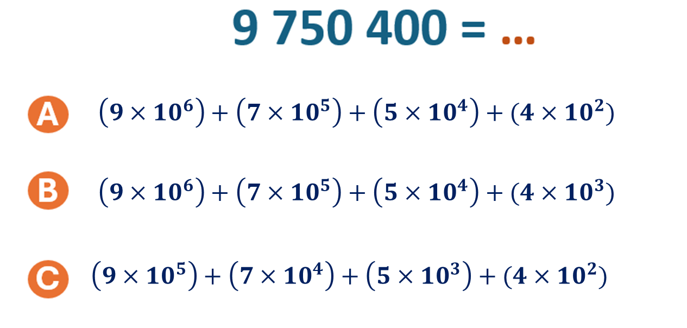
أنشطة المراجعة
1
3
افتتاح الحصة
اختتام الحصة
2
من يقوم للسبورة للتصحيح؟
يتم التصحيح بشكل تفاعلي يُذَكِّرُ فيه المتعلمون بالخطوات مع التركيز على المتعثرين منهم

Slide 25
أنشطة المراجعة
1
3
افتتاح الحصة
اختتام الحصة
2
الجواب الصحيح هو B
B

Slide 26
(ة)خاص بالأستاذ
مراجعة 2
3
•تفكيك أعداد إلى عوامل أولية و تحديد PPCM و PGCD باستعمال مخطط Venn ؛
رائز التحقق (احتساب نسبة التحكم)
نشاط التدرب 1
1

Slide 27
أنشطة المراجعة
1
3
افتتاح الحصة
اختتام الحصة
2
خذوا دفاتر البحث

Slide 28

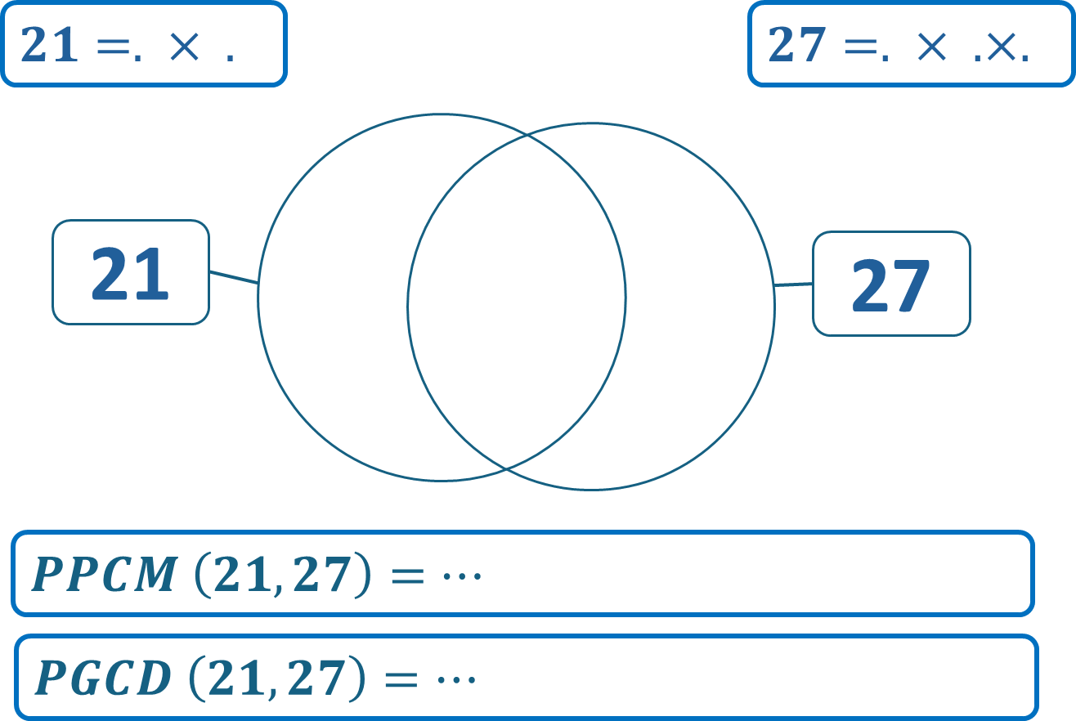
أنشطة المراجعة
1
3
افتتاح الحصة
اختتام الحصة
2
على دفاتركم ، ابحثوا عن PPCM و PGCD للعددين 21 و 27، لديكم دقيقتان
2

Slide 29
أنشطة المراجعة
1
3
افتتاح الحصة
اختتام الحصة
2
خذوا الألواح.

Slide 30
أنشطة المراجعة
1
3
افتتاح الحصة
اختتام الحصة
2
على الألواح ، اكتبوا فقط PPCM و PGCD العددين 21 و 27
$$PPCM \left(21,27\right)=…$$
$$PGCD \left(21,27\right)=…$$

Slide 31
أنشطة المراجعة
1
3
افتتاح الحصة
اختتام الحصة
2
ارفعوا الألواح.
يحسب الأستاذ نسبة التحكم

Slide 32

أنشطة المراجعة
1
3
افتتاح الحصة
اختتام الحصة
2
من يقوم للسبورة للتصحيح؟
يتم التصحيح بشكل تفاعلي يُذَكِّرُ فيه المتعلمون بالخطوات مع التركيز على المتعثرين منهم

Slide 33
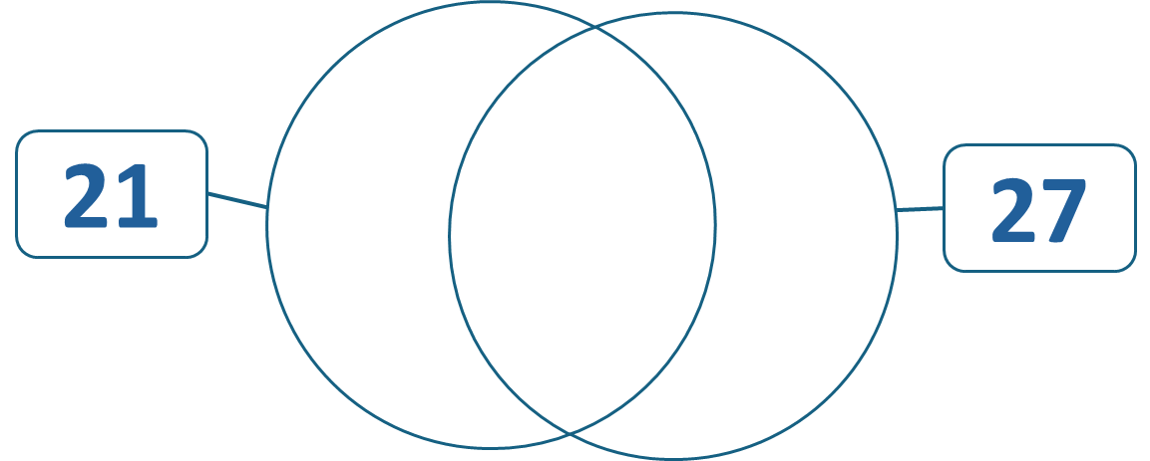


أنشطة المراجعة
1
3
افتتاح الحصة
اختتام الحصة
2
صححوا
1
$$21=3×7$$
$$27=3×3×3$$
3
7
3
3
PPCM (21 ; 27) = $3×3×3×7=189$
PGCD (21 ; 27) = $3$

Slide 34
(ة)خاص بالأستاذ
مراجعة 2
3
•تفكيك أعداد إلى عوامل أولية و تحديد PPCM و PGCD باستعمال مخطط Venn ؛
رائز التحقق (احتساب نسبة التحكم)
نشاط التدرب
1

Slide 35
أنشطة المراجعة
1
3
افتتاح الحصة
اختتام الحصة
2
خذوا دفاتر البحث

Slide 36
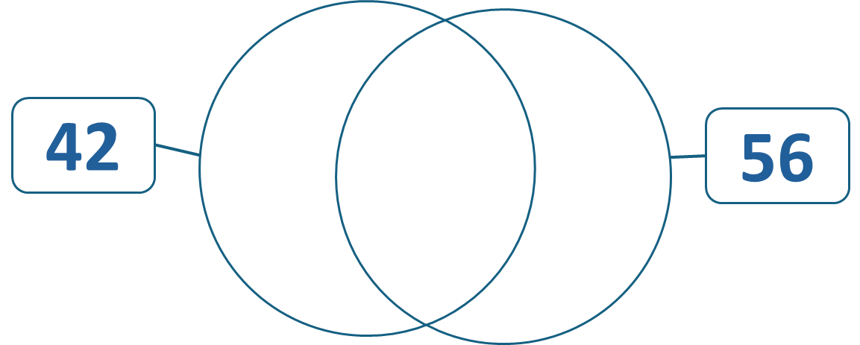



أنشطة المراجعة
1
3
افتتاح الحصة
اختتام الحصة
2
على دفاتركم ، ابحثوا عن PPCM و PGCD للعددين 42 و 56، لديكم دقيقتان
2
$$42= . ×.×.$$
$$56= . ×.×.$$
PPCM (42 ; 56) = $…$
PGCD (42 ; 56) = ...

Slide 37
أنشطة المراجعة
1
3
افتتاح الحصة
اختتام الحصة
2
خذوا الألواح.

Slide 38

أنشطة المراجعة
1
3
افتتاح الحصة
اختتام الحصة
2
على الألواح ، اكتبوا فقط PPCM و PGCD العددين 42 و 56
PPCM (42 ; 56) = $…$
PGCD (42 ; 56) = ...

Slide 39
أنشطة المراجعة
1
3
افتتاح الحصة
اختتام الحصة
2
ارفعوا الألواح.
يحسب الأستاذ نسبة التحكم

Slide 40
أنشطة المراجعة
1
3
افتتاح الحصة
اختتام الحصة
2
من يقوم للسبورة للتصحيح؟
يتم التصحيح بشكل تفاعلي يُذَكِّرُ فيه المتعلمون بالخطوات مع التركيز على المتعثرين منهم
PPCM (42 ; 56) = $…$
PGCD (42 ; 56) = ...

Slide 41
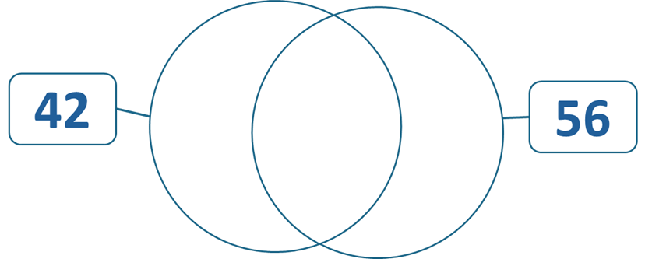


أنشطة المراجعة
1
3
افتتاح الحصة
اختتام الحصة
2
صححوا
1
$$42=2×3×7$$
$$56=2×2×2×7$$
2
2
3
7
2
PPCM (27 ; 42) = $2×2×2×3×7=168$
PGCD (27 ; 42) = $2×7=14$

Slide 42
(ة)خاص بالأستاذ
مراجعة 3
4
•حساب مجموع عددين كسريين
رائز التحقق (احتساب نسبة التحكم)
أنشطة التدرب
1

Slide 43
أنشطة المراجعة
1
3
افتتاح الحصة
اختتام الحصة
2
خذوا الألواح.

Slide 44

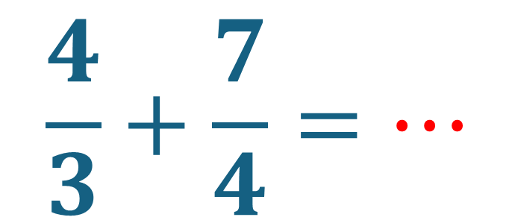
أنشطة المراجعة
1
3
افتتاح الحصة
اختتام الحصة
2
احسبوا مجموع العددين الكسريين التاليين.
$$\frac{4}{3}+\frac{7}{4}=…$$

Slide 45
أنشطة المراجعة
1
3
افتتاح الحصة
اختتام الحصة
2
ارفعوا الألواح.
يحسب الأستاذ نسبة التحكم

Slide 46
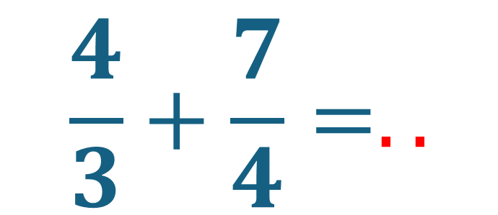
أنشطة المراجعة
1
3
افتتاح الحصة
اختتام الحصة
2
من يقوم للسبورة للتصحيح؟
يتم التصحيح بشكل تفاعلي يُذَكِّرُ فيه المتعلمون بالخطوات مع التركيز على المتعثرين منهم
$$\frac{4}{3}+\frac{7}{4}=..$$

Slide 47

أنشطة المراجعة
1
3
افتتاح الحصة
اختتام الحصة
2
صححوا
$$\frac{4}{3}+\frac{7}{4}=\frac{37}{12}$$

Slide 48
(ة)خاص بالأستاذ
مراجعة 3
4
•حساب مجموع عددين كسريين
رائز التحقق (احتساب نسبة التحكم)
أنشطة التدرب
1

Slide 49
أنشطة المراجعة
1
3
افتتاح الحصة
اختتام الحصة
2
خذوا الألواح.

Slide 50
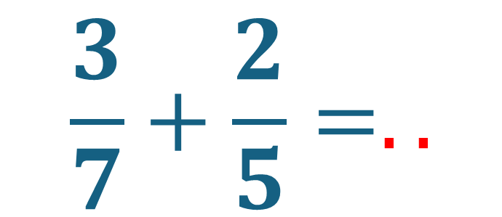
أنشطة المراجعة
1
3
افتتاح الحصة
اختتام الحصة
2
احسبوا مجموع العددين الكسريين التاليين .
$$\frac{3}{7}+\frac{2}{5}=..$$

Slide 51
أنشطة المراجعة
1
3
افتتاح الحصة
اختتام الحصة
2
ارفعوا الألواح.
يحسب الأستاذ نسبة التحكم

Slide 52
أنشطة المراجعة
1
3
افتتاح الحصة
اختتام الحصة
2
من يقوم للسبورة للتصحيح؟
يتم التصحيح بشكل تفاعلي يُذَكِّرُ فيه المتعلمون بالخطوات مع التركيز على المتعثرين منهم
$$\frac{3}{7}+\frac{2}{5}=..$$

Slide 53
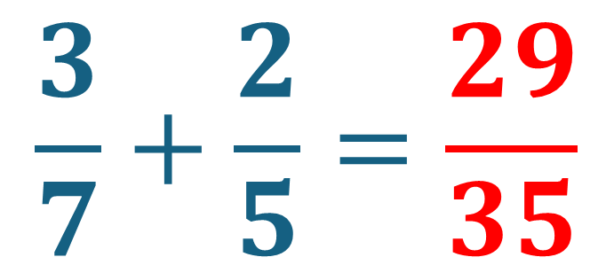
أنشطة المراجعة
1
3
افتتاح الحصة
اختتام الحصة
2
صححوا
$$\frac{3}{7}+\frac{2}{5}=\frac{29}{35}$$

Slide 54
(ة)خاص بالأستاذ
مراجعة 4
5
•حساب جداء عددين كسريين مع الاختزال
رائز التحقق (احتساب نسبة التحكم)
أنشطة التدرب
1

Slide 55
أنشطة المراجعة
1
3
افتتاح الحصة
اختتام الحصة
2
خذوا الألواح.

Slide 56
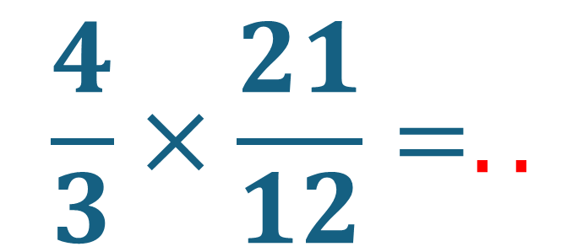
أنشطة المراجعة
1
3
افتتاح الحصة
اختتام الحصة
2
احسبوا جداء العددين الكسريين التاليين مع الاختزال.
$$\frac{4}{3}×\frac{21}{12}=..$$

Slide 57
أنشطة المراجعة
1
3
افتتاح الحصة
اختتام الحصة
2
ارفعوا الألواح.
يحسب الأستاذ نسبة التحكم

Slide 58
أنشطة المراجعة
1
3
افتتاح الحصة
اختتام الحصة
2
من يقوم للسبورة للتصحيح؟
يتم التصحيح بشكل تفاعلي يُذَكِّرُ فيه المتعلمون بالخطوات مع التركيز على المتعثرين منهم
$$\frac{4}{3}×\frac{21}{12}=..$$

Slide 59
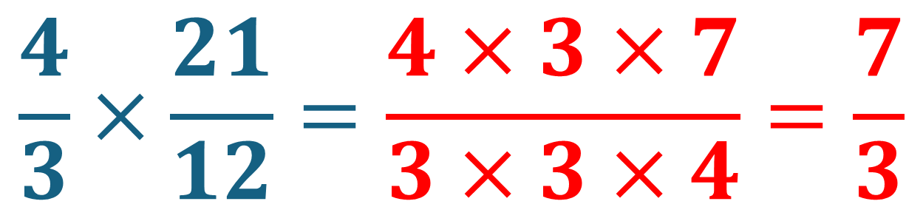
أنشطة المراجعة
1
3
افتتاح الحصة
اختتام الحصة
2
صححوا
$$\frac{4}{3}×\frac{21}{12}=\frac{4×3×7}{3×3×4}=\frac{7}{3}$$

Slide 60
(ة)خاص بالأستاذ
مراجعة 4
5
•حساب جداء عددين كسريين مع الاختزال
رائز التحقق (احتساب نسبة التحكم)
أنشطة التدرب
1

Slide 61
أنشطة المراجعة
1
3
افتتاح الحصة
اختتام الحصة
2
خذوا الألواح.

Slide 62
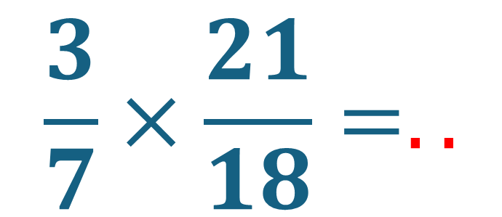
أنشطة المراجعة
1
3
افتتاح الحصة
اختتام الحصة
2
احسبوا جداء العددين الكسريين التاليين مع الاختزال.
$$\frac{3}{7}×\frac{21}{18}=..$$

Slide 63
أنشطة المراجعة
1
3
افتتاح الحصة
اختتام الحصة
2
ارفعوا الألواح.
يحسب الأستاذ نسبة التحكم

Slide 64
أنشطة المراجعة
1
3
افتتاح الحصة
اختتام الحصة
2
من يقوم للسبورة للتصحيح؟
يتم التصحيح بشكل تفاعلي يُذَكِّرُ فيه المتعلمون بالخطوات مع التركيز على المتعثرين منهم
$$\frac{3}{7}×\frac{21}{18}=..$$

Slide 65
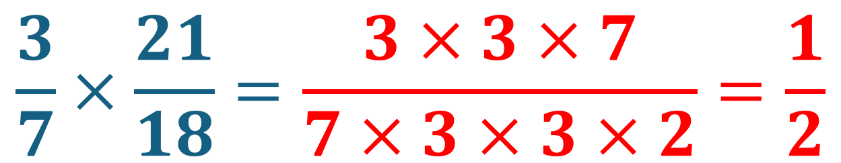
أنشطة المراجعة
1
3
افتتاح الحصة
اختتام الحصة
2
صححوا
$$\frac{3}{7}×\frac{21}{18}=\frac{3×3×7}{7×3×3×2}=\frac{1}{2}$$

Slide 66
(ة)خاص بالأستاذ
مراجعة 5
6
•حساب خارج قسمة عددين كسريين مع الاختزال
•حساب خارج قسمة عدد كسري على عدد عشري مع الاختزال
رائز التحقق (احتساب نسبة التحكم)
أنشطة التدرب
1

Slide 67
أنشطة المراجعة
1
3
افتتاح الحصة
اختتام الحصة
2
خذوا الألواح.

Slide 68
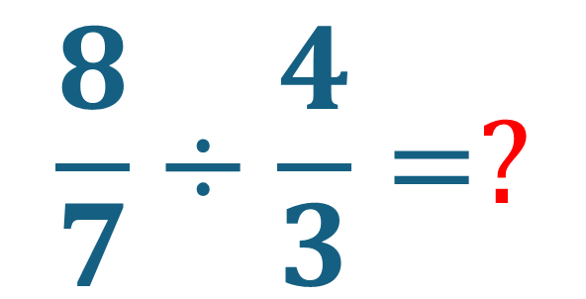
أنشطة المراجعة
1
3
افتتاح الحصة
اختتام الحصة
2
احسبوا خارج قسمة العددين الكسريين التاليين مع الاختزال.
$$\frac{8}{7}÷\frac{4}{3}=?$$

Slide 69
أنشطة المراجعة
1
3
افتتاح الحصة
اختتام الحصة
2
ارفعوا الألواح.
يحسب الأستاذ نسبة التحكم

Slide 70
أنشطة المراجعة
1
3
افتتاح الحصة
اختتام الحصة
2
من يقوم للسبورة للتصحيح؟
يتم التصحيح بشكل تفاعلي يُذَكِّرُ فيه المتعلمون بالخطوات مع التركيز على المتعثرين منهم
$$\frac{8}{7}÷\frac{4}{3}=?$$

Slide 71
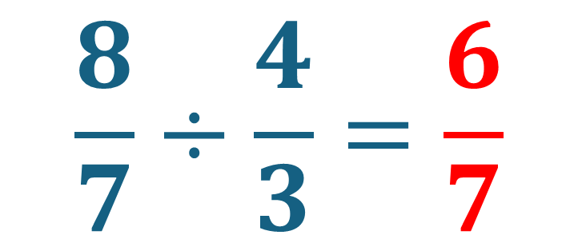
أنشطة المراجعة
1
3
افتتاح الحصة
اختتام الحصة
2
صححوا
$$\frac{8}{7}÷\frac{4}{3}=\frac{6}{7}$$

Slide 72
(ة)خاص بالأستاذ
مراجعة 5
6
•حساب خارج قسمة عددين كسريين مع الاختزال
•حساب خارج قسمة عددين كسريين مع الاختزال
رائز التحقق (احتساب نسبة التحكم)
أنشطة التدرب
1

Slide 73
أنشطة المراجعة
1
3
افتتاح الحصة
اختتام الحصة
2
خذوا الألواح.

Slide 74
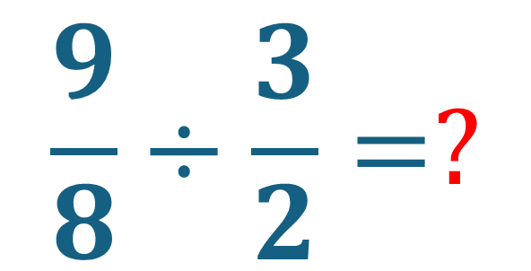
أنشطة المراجعة
1
3
افتتاح الحصة
اختتام الحصة
2
احسبوا خارج قسمة العددين الكسريين التاليين مع الاختزال.
$$\frac{9}{8}÷\frac{3}{2}=?$$

Slide 75
أنشطة المراجعة
1
3
افتتاح الحصة
اختتام الحصة
2
ارفعوا الألواح.
يحسب الأستاذ نسبة التحكم

Slide 76
أنشطة المراجعة
1
3
افتتاح الحصة
اختتام الحصة
2
من يقوم للسبورة للتصحيح؟
يتم التصحيح بشكل تفاعلي يُذَكِّرُ فيه المتعلمون بالخطوات مع التركيز على المتعثرين منهم
$$\frac{9}{8}÷\frac{3}{2}=?$$

Slide 77
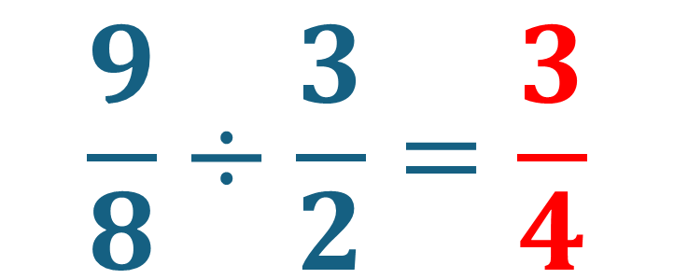
أنشطة المراجعة
1
3
افتتاح الحصة
اختتام الحصة
2
صححوا
$$\frac{9}{8}÷\frac{3}{2}=\frac{3}{4}$$

Slide 78
(ة)خاص بالأستاذ
مراجعة 6
7
•حساب مجموع وجداء وخارج قسمة أعداد كسرية في وضعيات مركبة
رائز التحقق (احتساب نسبة التحكم)
أنشطة التدرب
1

Slide 79
أنشطة المراجعة
1
3
افتتاح الحصة
اختتام الحصة
2
خذوا الألواح.

Slide 80
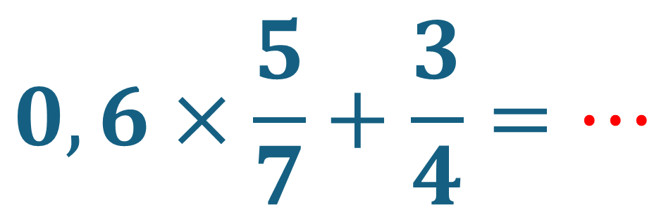
أنشطة المراجعة
1
3
افتتاح الحصة
اختتام الحصة
2
أنجزوا العملية التالية .
$$0,6×\frac{5}{7}+\frac{3}{4}=…$$

Slide 81
أنشطة المراجعة
1
3
افتتاح الحصة
اختتام الحصة
2
صححوا
يحتسب الأستاذ نسبة التحكم

Slide 82
أنشطة المراجعة
1
3
افتتاح الحصة
اختتام الحصة
2
من يقوم للسبورة للتصحيح؟
يتم التصحيح بشكل تفاعلي يُذَكِّرُ فيه المتعلمون بالخطوات مع التركيز على المتعثرين منهم
$$0,6×\frac{5}{7}+\frac{3}{4}=…$$

Slide 83
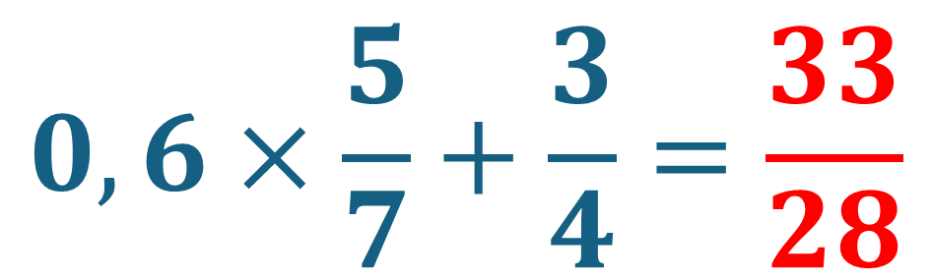
أنشطة المراجعة
1
3
افتتاح الحصة
اختتام الحصة
2
صححوا
$$0,6×\frac{5}{7}+\frac{3}{4}=\frac{33}{28}$$

Slide 84
(ة)خاص بالأستاذ
مراجعة 6
7
•حساب مجموع وجداء وخارج قسمة أعداد كسرية في وضعيات مركبة
رائز التحقق (احتساب نسبة التحكم)
أنشطة التدرب
1

Slide 85
أنشطة المراجعة
1
3
افتتاح الحصة
اختتام الحصة
2
خذوا الألواح.

Slide 86
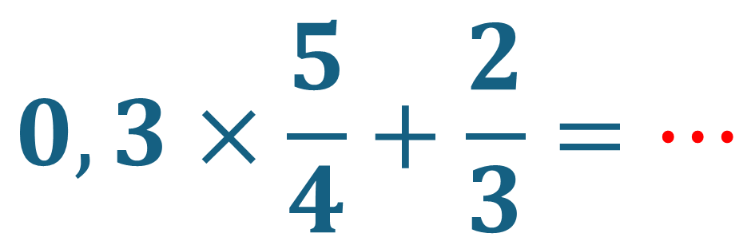
أنشطة المراجعة
1
3
افتتاح الحصة
اختتام الحصة
2
أنجزوا العملية التالية .
$$0,3×\frac{5}{4}+\frac{2}{3}=…$$

Slide 87
أنشطة المراجعة
1
3
افتتاح الحصة
اختتام الحصة
2
صححوا
يحتسب الأستاذ نسبة التحكم

Slide 88
أنشطة المراجعة
1
3
افتتاح الحصة
اختتام الحصة
2
من يقوم للسبورة للتصحيح؟
يتم التصحيح بشكل تفاعلي يُذَكِّرُ فيه المتعلمون بالخطوات مع التركيز على المتعثرين منهم
$$0,3×\frac{5}{4}+\frac{2}{3}=…$$

Slide 89
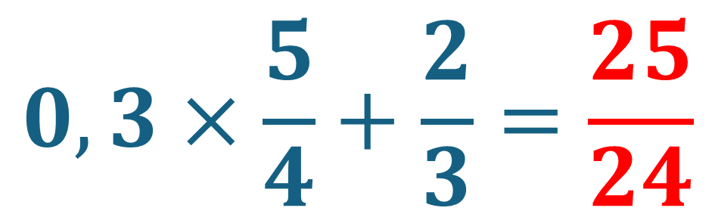
أنشطة المراجعة
1
3
افتتاح الحصة
اختتام الحصة
2
صححوا
$$0,3×\frac{5}{4}+\frac{2}{3}=\frac{25}{24}$$

Slide 90
(ة)خاص بالأستاذ
اختتام الحصة
6

Slide 91
أنشطة المراجعة
1
3
افتتاح الحصة
اختتام الحصة
2
إلى اللقاء. في الحصة القادمة، سنقوم بتصحيح الأنشطة المنجزة في المنزل.

